Slide 1
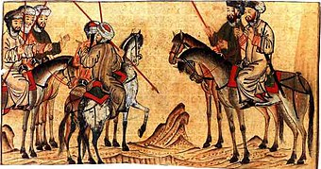
স্বাগতম
আজকের পাঠে তোমাদের শুভেচ্ছা

Slide 2
শিক্ষক পরিচিতি
মো: আবুল বাসার
সহকারী শিক্ষক (আইসিটি)
বামণগাও আশ্রাফিয়া বালিকা দাখিল মাদরাসা, শ্রীপুর, গাজীপুর ।
abulbaser2123@gmail.com

Slide 3
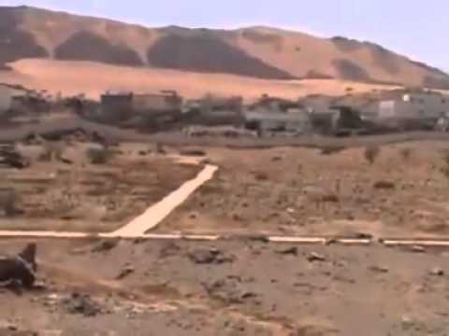
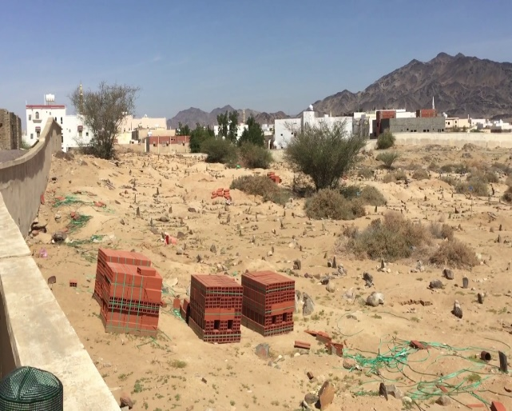
পূর্বজ্ঞান যাচাই
পূর্বের বদর প্রান্তর
যুদ্ধের তৈলচিত্র
বর্তমান বদর প্রান্তর
উপরের ছবিতে তোমরা কি দেখতে পাচ্ছ ?

Slide 4
পাঠ শিরোনাম
বদর যুদ্ধের ইতিহাস

Slide 5
শিখনফল
বদর যুদ্ধ কি তা বলতে পারবে ।
বদর যুদ্ধের কারণ চিহ্নিত করতে পারবে ।
বদর যুদ্ধের ফলাফল ব্যাখ্যা করতে পারবে

Slide 6
এসো একটি ভিডিও দেখি ------

Slide 7
তোমরা ভিডিওতে কি দেখতে পেলে ?

Slide 8
বদর যুদ্ধ কি ?
মহানবি (সাঃ) এর নেতৃত্বে ৬২৪ খ্রিঃ ১৭ই মার্চ (২য় হিজরি, ১৭ই রমজান ) বদর নামক প্রান্তরে মুসলমান ও কুরাইশদের মধ্যে যে যুদ্ধ সংঘটিত হয় ইতিহাসে তাই বদর যুদ্ধ নামে পরিচিত।

Slide 9
বদর যুদ্ধের কারণঃ-
আব্দুল্লাহ ইবনে উবাইর ষড়যন্ত্র
মদিনার ইহুদিদের ষড়যন্ত্র
আর্থিক কারণ
কুরাইশদের হিংসাত্মক কার্যকলাপ
নাখলার খন্ডযুদ্ধ
আবু সুফিয়ানের কাফেলা আক্রমন
মদিনার প্রাধান্য
মহানবির আধিপত্য বৃদ্ধি
ইসলামের ব্যাপক প্রসার

Slide 10
বদর যুদ্ধের গুরুত্ব
সামরিক প্রজ্ঞার পরিচয়
চূড়ান্ত ভাগ্য নিধারণকারী যুদ্ধ
রাষ্ট্র নায়কের মর্যাদা
আল্লাহর প্রতি বিশ্বাস
মুসলমানদের আত্মবিশ্বাস বৃদ্ধি
ইসলাম প্রচারের সুযোগ সৃষ্টি

Slide 11
একক কাজ
বদর প্রান্তর কোথায় অবস্থিত ?
মদিনা থেকে ৮০ মাইল দক্ষিণ পশ্চিমে

Slide 12
দলীয় কাজ
বদর যুদ্ধের ৩টি কারণ লেখ -
১। আব্দুল্লাহ ইবনে উবাইর ষড়যন্ত্র
২। নাখলার খন্ডযুদ্ধ
৩। ইসলামের ব্যাপক প্রসার

Slide 13
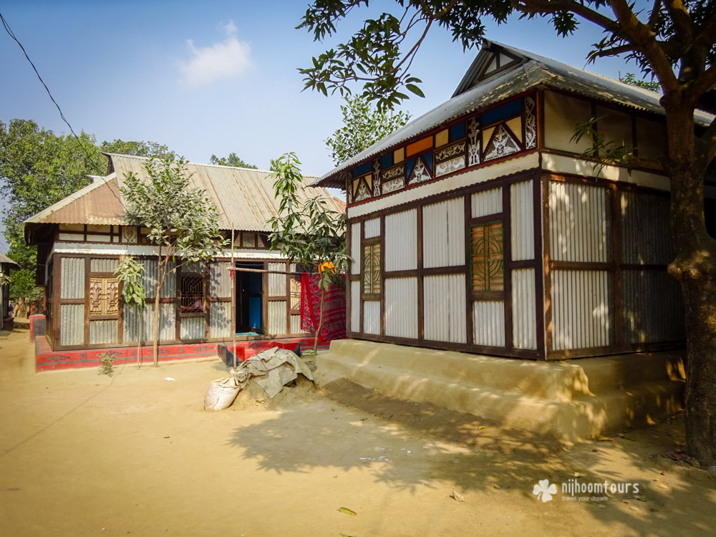
বাড়ির কাজ
ইসলামের ইতিহাসে বদর যুদ্ধের অবদান অপরিসীম- তোমার মতামত লিখ ।

Slide 14
সবাইকে ধন্যবাদ

